Slide 1

ESCOLA SABATINA
2º. Trimestre | 2026
LIÇÃO 05
Como Estudar a Bíblia
Apresentado por:
Pr. Moisés Lopes Sanches Jr.

Slide 2

Como estudar a Bíblia de forma espiritual, profunda e transformadora, desenvolvendo um relacionamento vivo com Deus — não apenas intelectual, mas relacional, experiencial e transformador, tendo Cristo como centro.
Tema Central

Slide 3
Perguntas Fundamentais
Como estudar a Bíblia de forma que ela realmente transforme a vida, e não apenas informe a mente?
Quais princípios espirituais tornam o estudo bíblico um encontro real com Deus?

Slide 4

Estrutura da Lição
1
Domingo — Tempo
2
Segunda — Um Lugar
3
Terça — Estudo Bíblico Profundo
4
Quarta — A Dupla Bênção
5
Quinta — Doce Como o Mel
6
Sexta — Síntese e Estudo Adicional

Slide 5
Verso para Memorizar
Isaías 55:11 — NVI
"Assim será a palavra que sair da Minha boca: não voltará para Mim vazia, mas fará o que Me apraz e prosperará naquilo para que a designei."

Slide 6
O Verso — Análise Exegética
Hebraico: lo yashuv elay reqam
"Não retornará sem resultado" — indica eficácia divina absoluta da Palavra.
ACF: "não voltará para mim vazia"
A Palavra de Deus sempre cumpre seu propósito — não depende da receptividade humana para ser verdadeira.
Implicação Teológica
A Bíblia não é apenas informação — é intervenção divina viva e eficaz na história humana.

Slide 7
Dia
Tema Central
Texto Base
Método
Domingo
Tempo
1 Crônicas 16:11
Debate guiado
Segunda
Um Lugar
Marcos 1:35
Exposição
Terça
Estudo Profundo
João 5:39
Leitura e análise
Quarta
Dupla Bênção
Isaías 50:4
Comparação textual
Quinta
Doce Como o Mel
Salmo 119:103
Aplicação
Sexta
Estudo Adicional
2 Timóteo 3:16
Síntese

Slide 8

Introdução
João 17:3 | João 15:1–8 | Romanos 12:2
"A Bíblia não foi dada apenas para ser lida — mas para ser vivida."

Slide 9



Introdução
Contexto Trimestral: Crescendo no Relacionamento com Deus
O verdadeiro estudo bíblico não é apenas intelectual — é relacional, experiencial e transformador.
O foco não é apenas como estudar, mas por que estudar: conhecer a Deus (João 17:3), permanecer em Cristo (João 15:1–8) e ser transformado (Romanos 12:2).
Cristo é o centro de toda a Escritura — estudar a Bíblia é encontrar a Cristo.

Slide 10
"Não há nada mais apropriado para fortalecer o intelecto do que o estudo das Escrituras… Se a Palavra de Deus fosse estudada como deveria, os homens teriam uma nobreza de caráter raramente vista."
Reflexão
(Ellen G. White, Lift Him Up, p. 111)

Slide 11
Aplicações da Introdução
🧠 Mente: A Bíblia deve ser estudada com profundidade, não superficialmente.
❤️ Coração: O estudo deve gerar amor por Deus, não apenas informação.
✋ Vontade: A Palavra deve ser praticada diariamente — não apenas conhecida.

Slide 12
PENSAMENTO
“A Bíblia não é um fim em si mesma, mas um meio de conduzir os homens a um conhecimento íntimo e satisfatório de Deus.”
(TOZER, A. W. The Pursuit of God. Harrisburg: Christian Publications, 1948)

Slide 13

Ilustração Didática
Imagine alguém que possui um mapa detalhado de uma cidade, mas nunca sai de casa. Ele conhece ruas, nomes e caminhos — mas nunca experimentou o lugar.
Assim é quem apenas lê a Bíblia sem vivê-la.
O verdadeiro estudante da Palavra caminha no mapa, vivenciando o que aprende.

Slide 14

"A Bíblia só revela seu poder quando deixa de ser apenas lida e passa a ser vivida."

Slide 15

1. Domingo — Tempo
Pergunta central:
E se a sua falta de transformação não fosse falta de fé… mas falta de tempo intencional com a Palavra?
Por que a qualidade e a intencionalidade do tempo dedicado à Bíblia determinam a profundidade do relacionamento com Deus?

Slide 16
1 Crônicas 16:11 — NVI
"Buscai o Senhor e o Seu poder; buscai perpetuamente a Sua presença."

Slide 17

Darash — Buscai:
Hebraico: דָּרַשׁ — investigar cuidadosamente, buscar com dedicação, desejar profundamente. Implica intencionalidade e esforço, não casualidade.
Tamid — Perpetuamente:
Hebraico: תָּמִיד — continuamente, regularmente, sem interrupção. A relação com Deus não é episódica, mas constante e disciplinada.
Contexto Histórico:
Texto inserido na entronização da arca em Jerusalém — Davi estabelece um padrão de adoração contínua (1Cr 16). Buscar a Deus significa consultar, depender e relacionar-se.

Slide 18
Correlações Bíblicas
Texto
Tema
Relação
Marcos 1:35
Jesus separa tempo
Modelo de disciplina espiritual
Salmo 63:1
Buscar cedo ao Senhor
Prioridade no início do dia
Jeremias 29:13
Buscar de todo coração
Intensidade da busca
Atos 17:11
Bereanos — estudo diário
Método diligente

Slide 19

Conceito Chave
Tempo com Deus não é o que sobra — é o que define tudo o resto. O valor do estudo bíblico está na atenção, na reverência e na intenção espiritual.

Slide 20
"Há pouco benefício em uma leitura apressada das Escrituras. Pode-se ler a Bíblia inteira e, ainda assim, deixar de ver sua beleza ou compreender seu significado profundo."
Reflexão
(Ellen G. White, Caminho a Cristo, p. 90)

Slide 21
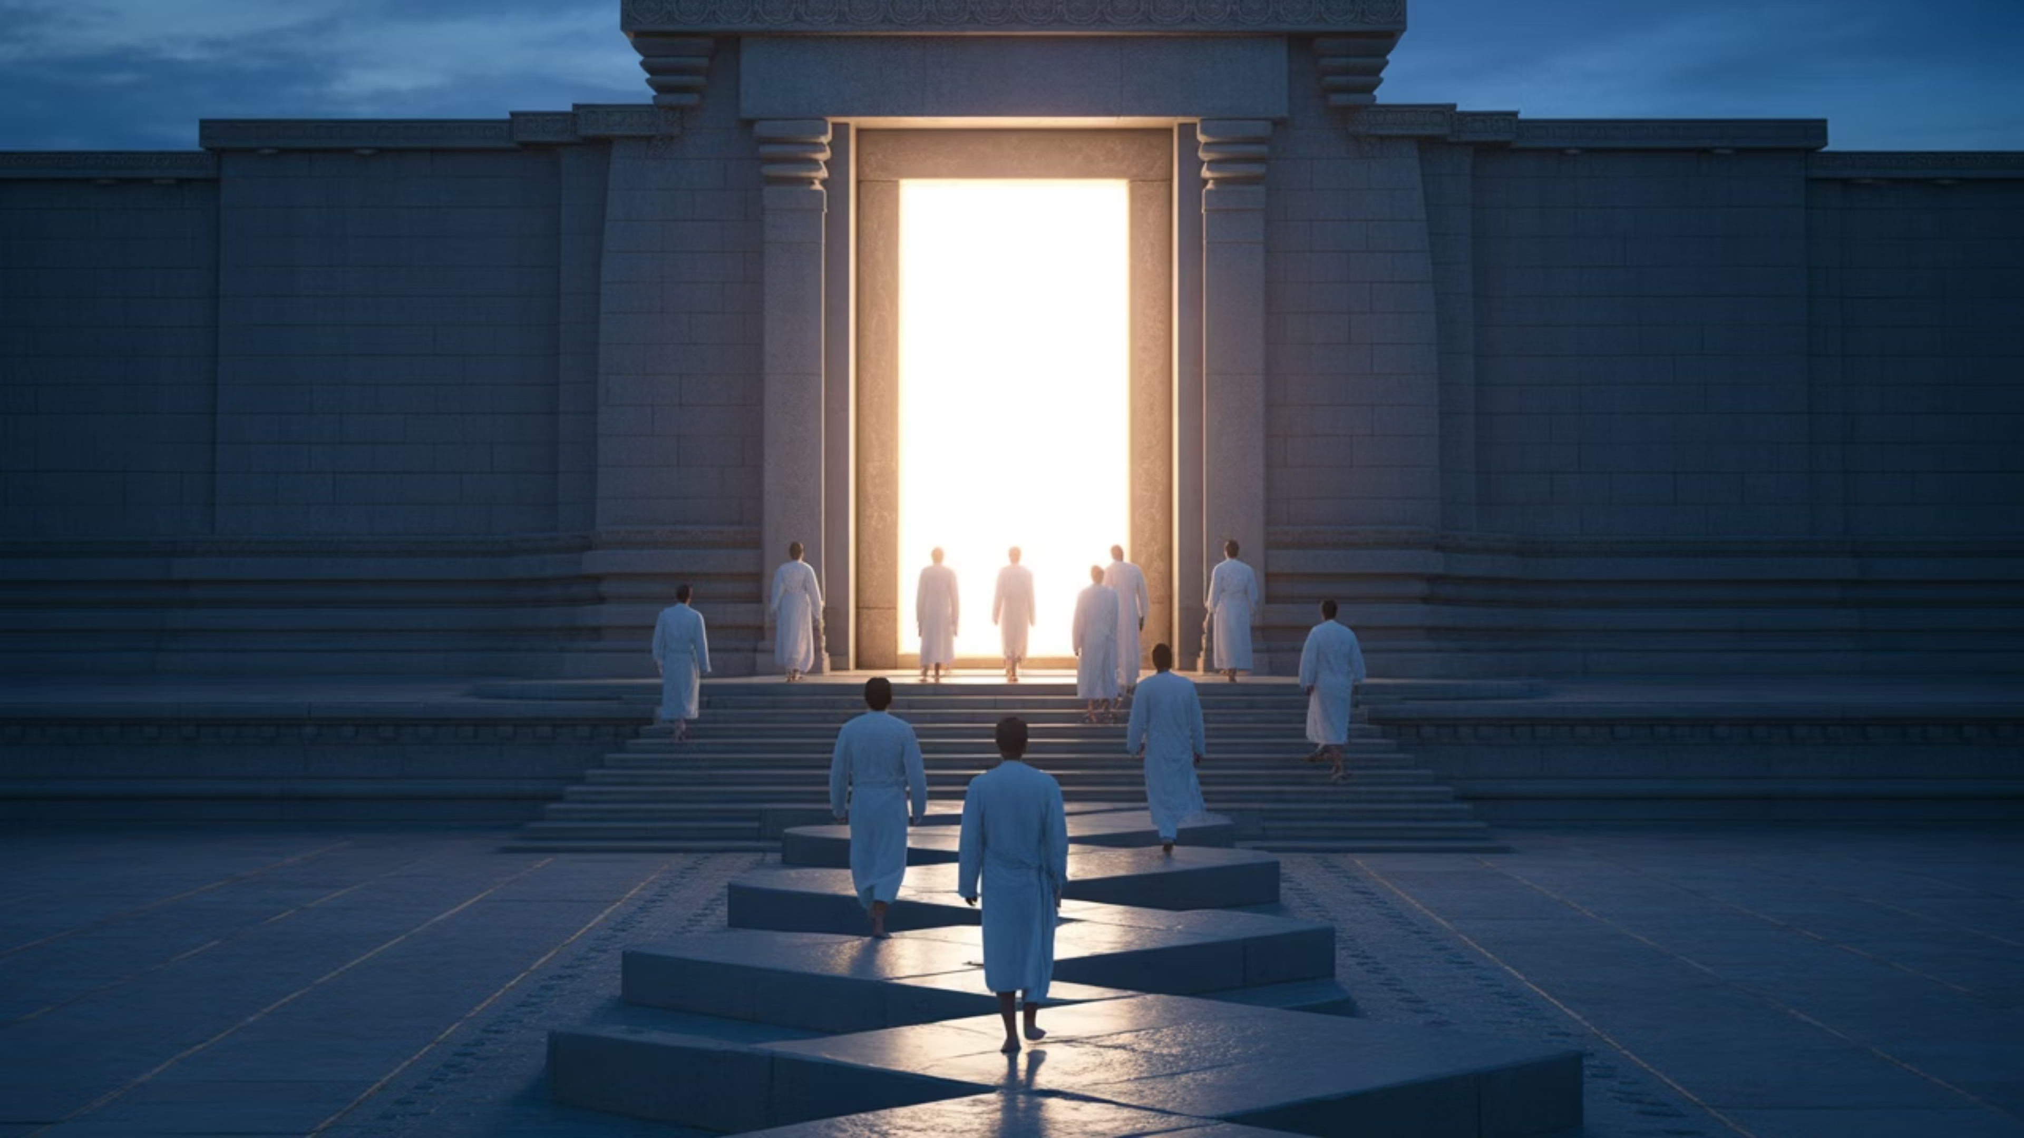
Aplicações — Domingo
Organize sua rotina para incluir tempo real de estudo — não improvisado.
1
Valorize esse momento como encontro com Deus, não como obrigação religiosa.
2
Estabeleça um horário fixo diário para comunhão com a Palavra.
3
"Quem não tem tempo para Deus, acabará vivendo sem direção."

Slide 22
PENSAMENTO
“O problema não é a falta de tempo, mas a falta de prioridade; sempre encontramos tempo para aquilo que consideramos importante.”
(FOSTER, Richard J. Celebração da Disciplina. São Paulo: Vida, 2007.)

Slide 23

Ilustração Didática
Um médico recebe dois pacientes:
Paciente 1
Toma o remédio corretamente todos os dias.
Paciente 2
Toma apenas quando lembra — e às pressas.
👉 Qual será curado?
Assim é o estudo da Bíblia:
Não funciona por contato ocasional.
Funciona por exposição constante e disciplinada.

Slide 24

"Quem não tem tempo para Deus, acabará vivendo sem direção."

Slide 25
2. Segunda-Feira — Um Lugar
Pergunta central:
E se você não consegue ouvir a Deus… porque nunca se afasta do barulho para ouvi-Lo?
Por que o ambiente físico influencia diretamente a qualidade da nossa comunhão com Deus?

Slide 26
Marcos 1:35 — NVI
"De madrugada, ainda bem escuro, Jesus levantou-se, saiu de casa e foi para um lugar deserto, onde ficou orando."

Slide 27
Erēmos — Lugar Deserto:
Grego: ἔρημος — isolado, solitário, longe da multidão. A comunhão profunda com Deus exige afastamento das distrações.
Apēlthen — Foi:
Verbo de ação intencional e movimento deliberado — não acontece por acaso. Jesus escolheu esse lugar conscientemente.
Prosēucheto — Orando:
Tempo contínuo no grego — ação prolongada, prática regular. Não é um momento breve, mas uma experiência contínua de comunhão.

Slide 28
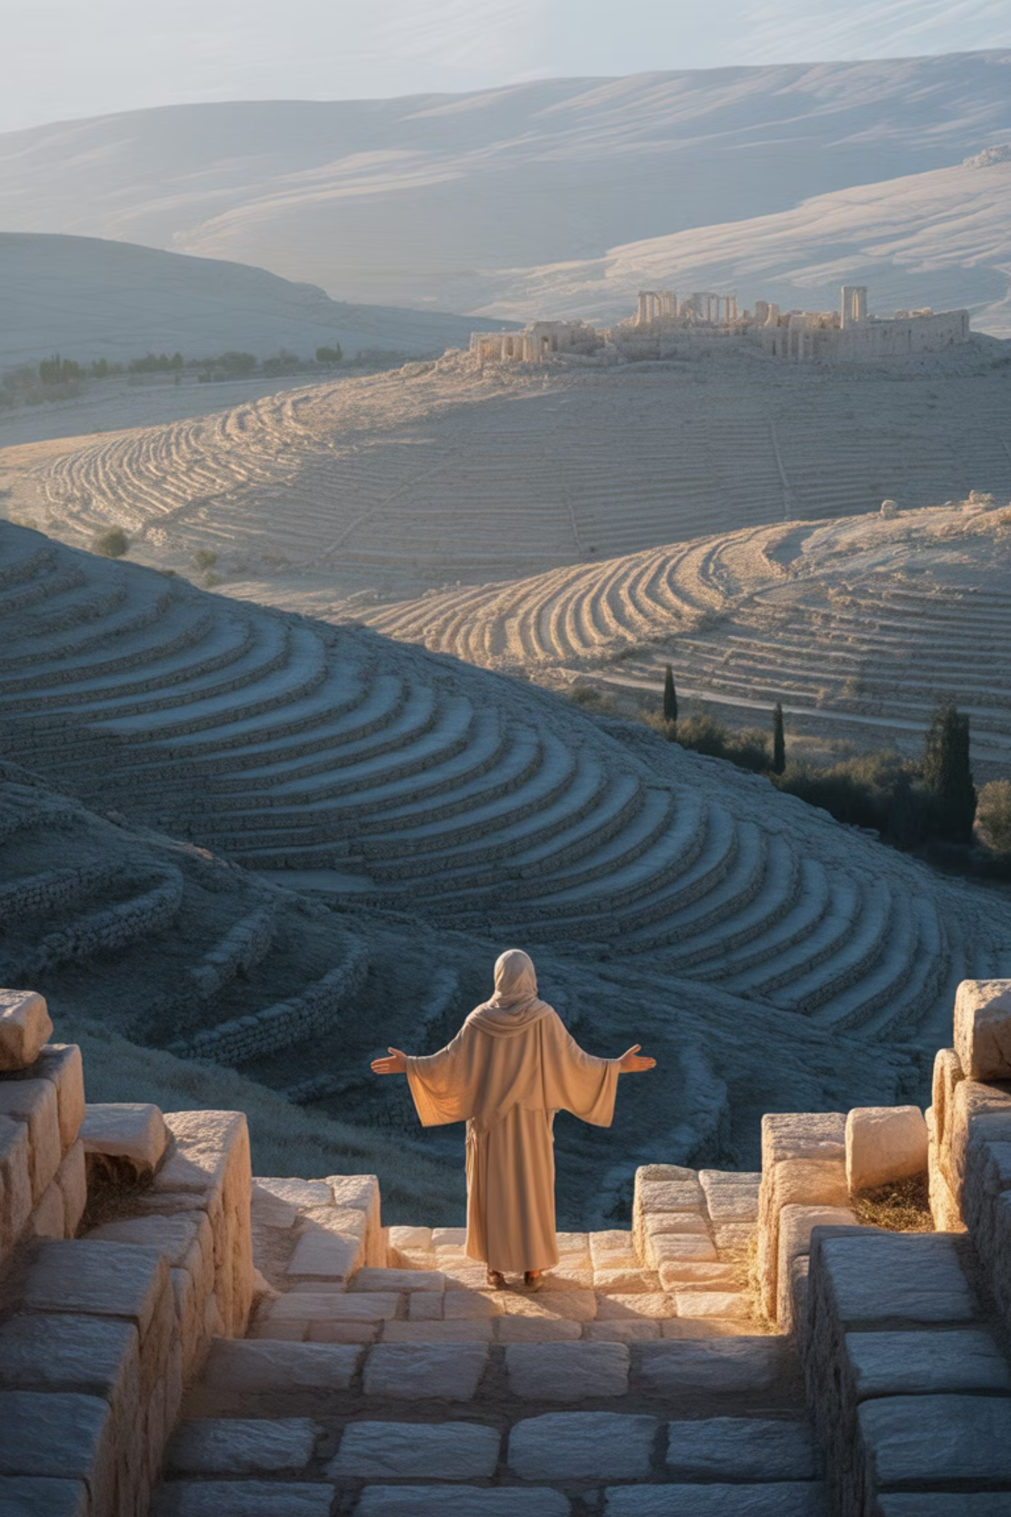
Conceito Chave
Ambientes moldam experiências espirituais. Um lugar apropriado reduz distrações, favorece concentração, cria memória espiritual e estabelece disciplina.

Slide 29
"Devemos ter um lugar secreto para oração, onde possamos estar a sós com Deus."
Reflexão
(Ellen G. White, O Maior Discurso de Cristo, p. 84)

Slide 30

Aplicações — Segunda-Feira
Escolha um local fixo para seu estudo bíblico — crie um espaço sagrado.
1
Associe esse lugar à presença de Deus — torne-o um lugar de encontro.
2
Elimine distrações: celular, ruído, interrupções.
3
"Quem não separa um lugar para Deus, dificilmente encontrará Deus em qualquer lugar."

Slide 31
Pensamento
“A solidão não é ausência de pessoas, mas presença de Deus sem distrações.”
(BONHOEFFER, Dietrich. Vida em Comunhão. São Leopoldo: Sinodal, 2003.)

Slide 32
Ilustração Didática
Um músico tenta aprender uma peça complexa:
Cenário 1:
Cenário 2:
Ensaia em meio ao barulho e não consegue evoluir.
Isola-se em uma sala silenciosa e começa a dominar a música.
👉 O ambiente não cria o talento — mas permite que ele floresça.
Assim é o estudo bíblico:
Deus fala em qualquer lugar...
...mas O ouvimos melhor no silêncio e na intencionalidade.

Slide 33
“Quem não separa um lugar para Deus, dificilmente encontrará Deus em qualquer lugar.”

Slide 34
3. Terça-Feira — Estudo Bíblico Profundo
Pergunta central:
E se o seu estudo bíblico fosse superficial… porque você nunca aprofundou as Escrituras?
Por que a profundidade do seu estudo bíblico é essencial para uma fé sólida e uma vida transformada?

Slide 35
3. Terça-Feira — Estudo Bíblico Profundo
Pergunta central:
E se o problema não fosse a falta de estudo… mas a superficialidade do estudo que fazemos?
O que diferencia um estudo bíblico superficial de um estudo que realmente transforma a vida espiritual?

Slide 36
João 5:39 — ACF
"Examinai as Escrituras, porque julgais ter nelas a vida eterna, e são elas mesmas que testificam de Mim."

Slide 37

Ereunate — Examinai:
Grego: ἐρευνᾶτε — investigar cuidadosamente, explorar profundamente, pesquisar com intenção. O estudo bíblico exige profundidade e dedicação ativa.
Martyrousai — Testificam:
Grego: μαρτυροῦσαι — dar testemunho, apontar para, revelar evidência. Toda a Escritura é cristocêntrica — aponta para Cristo.
O Paradoxo dos Fariseus:
Conheciam o texto, mas não reconheceram o Autor. É possível estudar a Bíblia e ainda assim não conhecer a Deus — método incorreto e coração fechado.

Slide 38
Correlações Bíblicas
Texto
Tema
Relação
2 Timóteo 3:16–17
Inspiração da Escritura
Autoridade divina
Atos 17:11
Bereanos examinavam
Método correto
Salmo 119:18
Iluminação espiritual
Dependência de Deus
Isaías 28:10
"Linha sobre linha"
Estudo progressivo

Slide 39

Conceito Chave
Estudar a Bíblia profundamente é permitir que Deus revele Sua vontade ao coração, não apenas ao intelecto. O verdadeiro estudo envolve: oração, reflexão, comparação de textos e aplicação prática.

Slide 40
"A Bíblia nunca deve ser estudada sem oração. Somente o Espírito Santo pode fazer-nos sentir a importância das coisas facilmente compreendidas."
Reflexão
(Ellen G. White, O Grande Conflito, p. 599)

Slide 41

Aplicações — Terça-Feira
Evite leitura rápida — concentre-se em poucos versos com profundidade real.
1
Peça ao Espírito Santo que revele o significado pessoal de cada passagem.
2
Siga o método: Orar → Ler → Meditar → Aplicar → Compartilhar.
3
"A Bíblia só transforma quem decide cavar, não apenas passar por cima."

Slide 42
Pensamento
“Não estamos interpretando as Escrituras; as Escrituras estão nos interpretando.”
(LUTERO, Martinho. Table Talk. Grand Rapids: Baker Books, 2004.)

Slide 43

Ilustração Didática
Imagine um arqueólogo explorando um terreno antigo:
Leitura Superficial
Quem passa rapidamente vê apenas terra e poeira.
Estudo Profundo
Quem escava com cuidado encontra tesouros escondidos e artefatos valiosos.
👉 A Bíblia é esse terreno.
Sua abordagem define o que você encontra:
Leitura Superficial:
Resulta em mera informação. Você conhece os fatos, mas não sua essência.
Estudo Profundo:
Leva à verdadeira transformação. Você descobre a vida que Deus planejou.

Slide 44
“A Bíblia só transforma quem decide cavar, não apenas passar por cima.”

Slide 45
4. Quarta-Feira — A Dupla Bênção
Pergunta central:
E se o maior obstáculo ao seu crescimento espiritual fosse guardar para si o que aprendeu da Palavra?
Por que compartilhar a Palavra de Deus fortalece tanto quem ensina quanto quem ouve?

Slide 46
Isaías 50:4 — ACF
"O Senhor Deus me deu língua de eruditos, para que eu saiba dizer boa palavra ao cansado; Ele me desperta todas as manhãs, desperta-me o ouvido para que eu ouça como os eruditos."

Slide 47
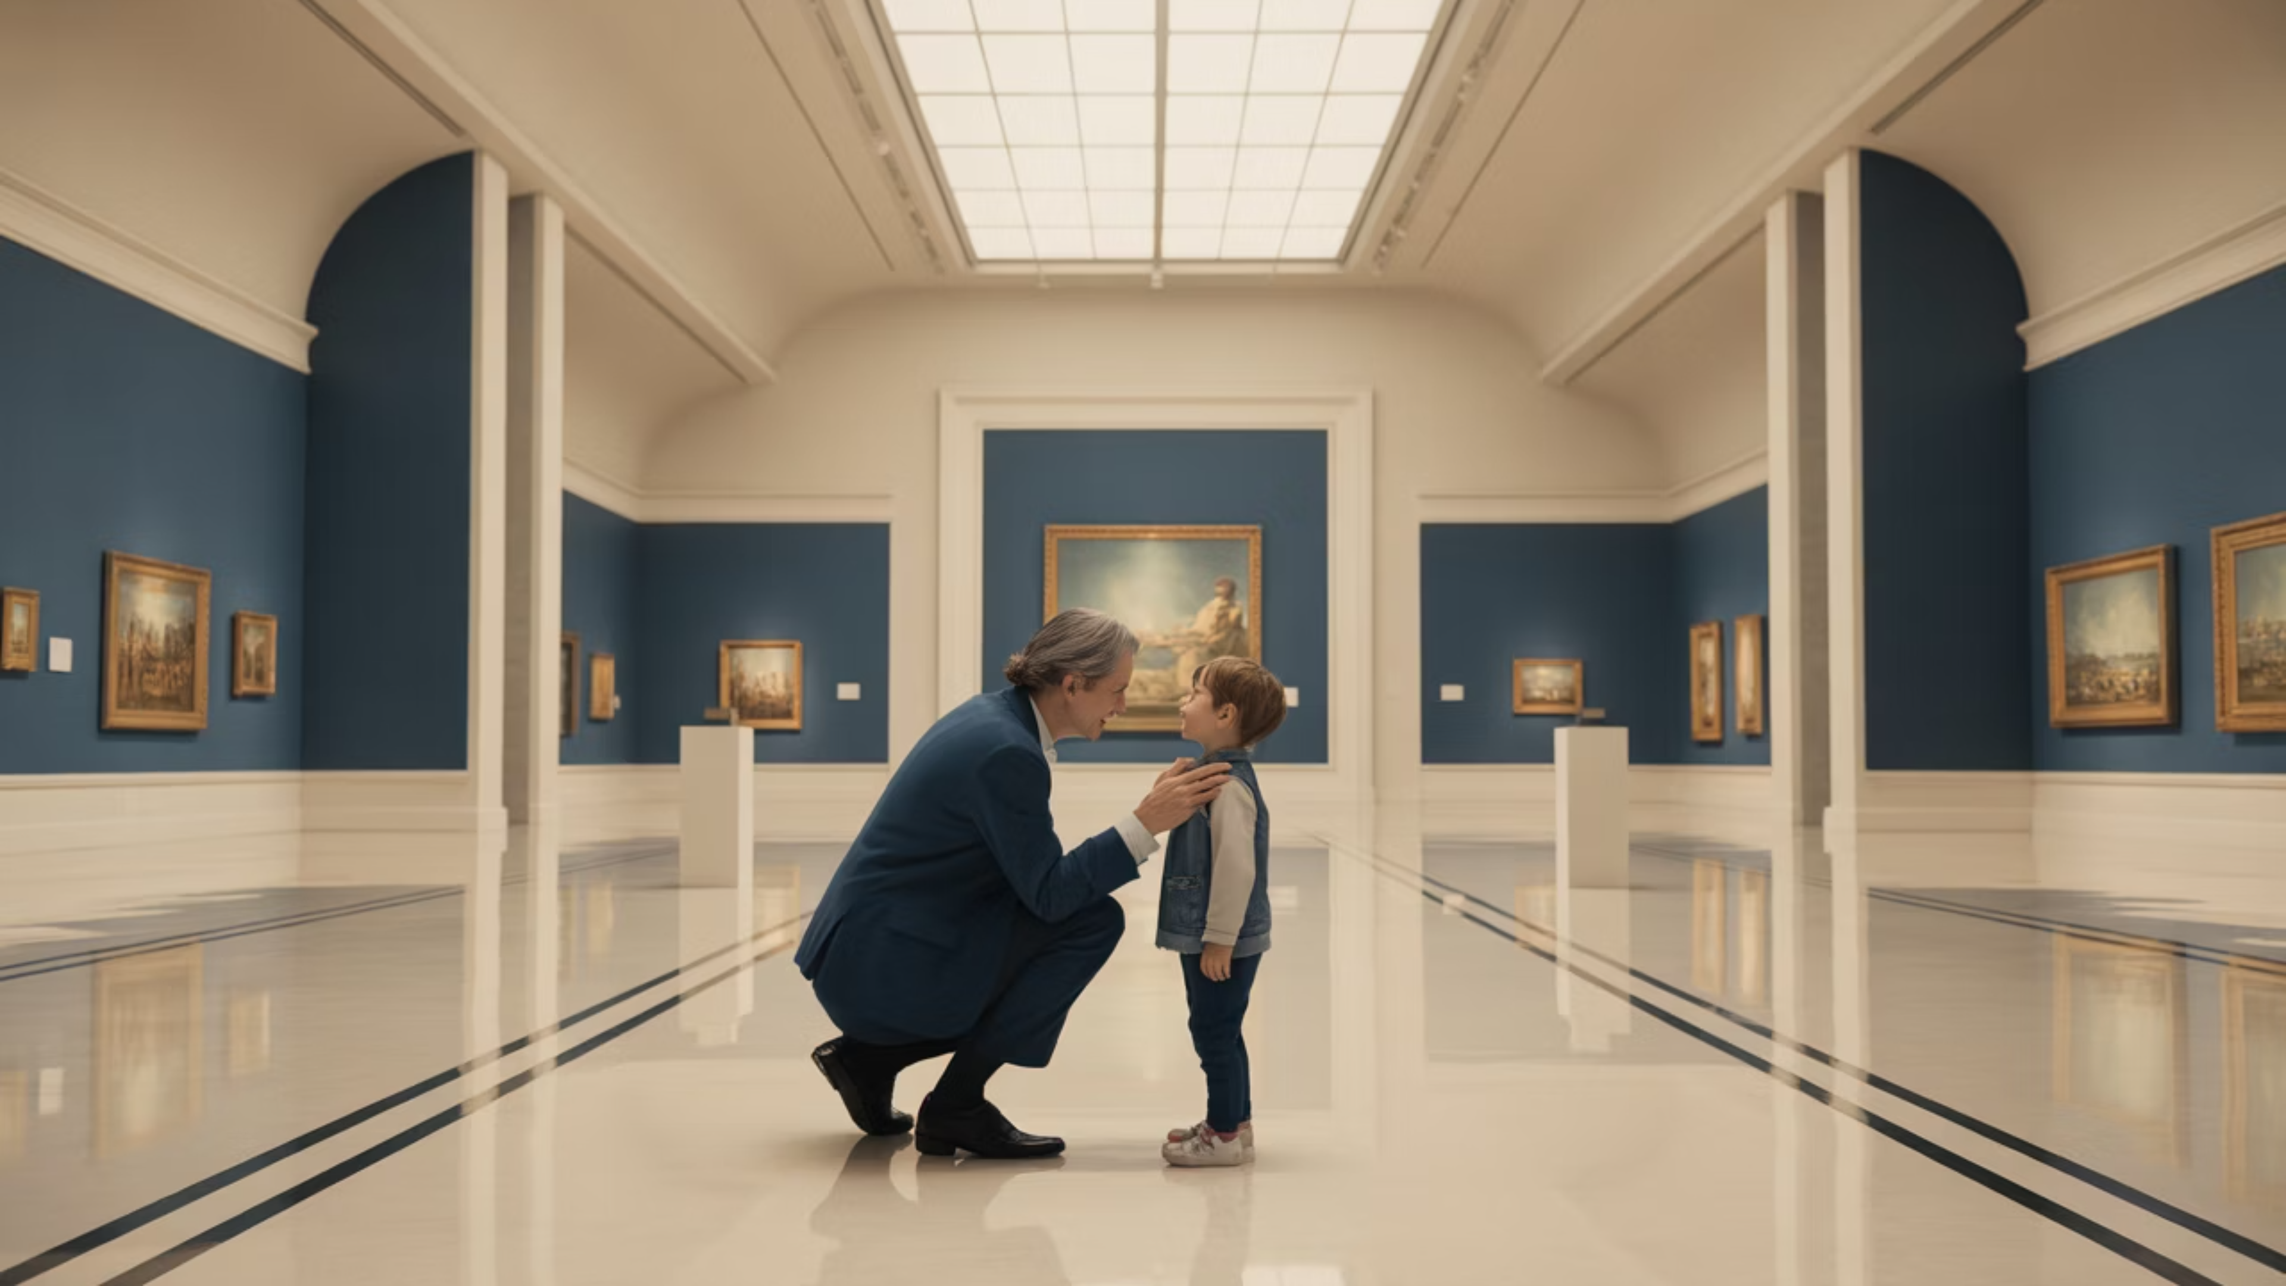
Limmudim — Língua de Eruditos:
Hebraico: לִמּוּדִים — discípulos, aprendizes, aqueles que são ensinados. Só ensina verdadeiramente quem permanece como discípulo.
Desperta-me o Ouvido:
Expressão hebraica de sensibilidade espiritual, prontidão para ouvir e dependência diária. O ensino nasce da escuta contínua de Deus.
A Dupla Bênção:
O conhecimento espiritual só se completa quando é compartilhado — quem aprende é fortalecido e quem ouve é edificado.

Slide 48
Correlações Bíblicas
Texto
Tema
Relação
Atos 4:20
Não podemos deixar de falar
Compartilhamento inevitável
Mateus 28:19–20
Ide e ensinai
Missão cristã
Salmo 119:13
Proclamar os juízos
Testemunho da Palavra
2 Timóteo 2:2
Transmitir a outros
Princípio do discipulado

Slide 49
"Quando procuramos comunicar a outros as bênçãos que recebemos, elas se multiplicam em nós."
Reflexão
(Ellen G. White, Parábolas de Jesus, p. 125)

Slide 50

Aplicações — Quarta-Feira
Transforme o estudo em ensino — isso solidifica e aprofunda o conhecimento.
1
Compartilhe com amor, não com orgulho intelectual. O evangelho cresce quando é dado.
2
Procure alguém para compartilhar o que aprendeu hoje — missão começa aqui.
3
"A verdade que você não compartilha, você começa a perder."

Slide 51

Ilustração Didática
Imagine um professor que dedica horas a estudar profundamente um conteúdo complexo. Ele absorve cada detalhe, cada teoria, mas algo interessante acontece:
Ele só percebe que realmente aprendeu... quando ensina.
Ao explicar, o professor é forçado a:
Organizar o pensamento
Aprofundar o entendimento
Fixar o conteúdo de forma duradoura
Assim é com a Bíblia:
Quem ensina cresce mais do que quem apenas ouve.

Slide 52

QUOTE
“A verdade que você não compartilha, você começa a perder.”

Slide 53
5. Quinta-Feira — Doce Como o Mel
Pergunta central:
E se a Bíblia ainda parecer um fardo pesado para você… for sinal de que ainda não a provou de verdade?
Por que a Palavra de Deus é descrita como doce, e como essa experiência se torna real na vida do cristão?

Slide 54
Salmo 119:103 — NVI
"Quão doces são as Tuas palavras ao meu paladar! Mais doces do que o mel à minha boca."

Slide 55

1
2
Matoq — Doces
Chek — Paladar
Hebraico: מָתוֹק — agradável, prazeroso, deleitoso. O relacionamento com a Palavra é experiencial, não apenas intelectual ou obrigatório.
Literalmente: órgão de degustação. A Palavra deve ser experimentada, internalizada e assimilada — não apenas conhecida.

Slide 56
Correlações Bíblicas
Texto
Tema
Relação
Jeremias 15:16
"Achei Tuas palavras e as comi"
Interiorização da Palavra
Ezequiel 3:3
Rolo doce como mel
Experiência espiritual
Hebreus 5:14
Alimento sólido
Maturidade espiritual
Isaías 55:1–3
Convite para "comer"
Palavra como alimento

Slide 57
"O alimento que ingerimos em uma refeição não nos sustenta para sempre. Devemos comer diariamente. Assim também devemos nos alimentar diariamente da Palavra de Deus."
Reflexão
(Ellen G. White, Nossa Alta Vocação, p. 209)

Slide 58
Aplicações — Quinta-Feira
Entenda que a Palavra é alimento espiritual — negligenciá-la gera fome e fraqueza.
1
Desenvolva prazer genuíno na comunhão com Deus — não apenas disciplina exterior.
2
Pratique diariamente o que aprende — conhecimento sem prática não transforma.
3
"A Bíblia só se torna doce para quem decide prová-la todos os dias."

Slide 59
PENSAMENTO
“A Palavra de Deus não é apenas verdade a ser entendida, mas vida a ser experimentada.”
(PIPER, John. Desiring God. Sisters: Multnomah, 2003.)

Slide 60


Ilustração Didática
Leitura sem Prática
Prática e Transformação
Uma pessoa decide mudar sua alimentação. Ela lê livros sobre nutrição, entende tudo e conhece os benefícios. Mas não muda sua dieta.
Outra pessoa com o mesmo objetivo. Ela aplica o que aprende e muda sua alimentação.
👉 Resultado: Nada acontece.
👉 Resultado: Transformação real.
Assim é com a Bíblia:
Conhecimento sem prática não transforma.
Experiência com a Palavra gera vida.

Slide 61
6. Sexta-Feira — Síntese e Estudo Adicional
Pergunta central:
Você está crescendo na Palavra… ou apenas repetindo hábitos religiosos sem transformação real?
Como manter um estudo bíblico constante, profundo e relevante ao longo de toda a vida espiritual?

Slide 62
2 Timóteo 3:16 — NVI
"Toda a Escritura é inspirada por Deus e útil para o ensino, para a repreensão, para a correção e para a instrução na justiça."

Slide 63

Theopneustos — Inspirada:
Grego: θεόπνευστος — "soprada por Deus". A Bíblia não é apenas um livro religioso — é revelação divina viva e de origem sobrenatural.
Ōphelimos — Útil:
Grego: ὠφέλιμος — proveitoso, benéfico, eficaz. A Escritura não é teórica — é prática e transformadora em quatro dimensões.
As Quatro Funções da Palavra:
Ensino → revela a verdade | Repreensão → confronta o erro | Correção → restaura o caminho | Instrução → forma o caráter.

Slide 64






Síntese da Semana
Um caminho progressivo de crescimento espiritual
Tempo → prioridade espiritual intencional
Lugar → ambiente favorável à comunhão
Continuidade → crescimento constante e progressivo
Método → profundidade e reflexão espiritual
Compartilhamento → missão e consolidação do aprendizado
Experiência → deleite espiritual com a Palavra

Slide 65
"A Palavra de Deus é o pão da vida. Aqueles que dela se alimentam crescerão fortes na força de Deus."
Reflexão
(Ellen G. White, Educação, p. 126)

Slide 66
Aplicações — Sexta-Feira
Reconheça a autoridade absoluta da Palavra — ela é revelação divina, não apenas literatura religiosa.
1
Submeta-se ao que Deus revela, mesmo quando confronta e desafia sua zona de conforto.
2
Estabeleça um plano contínuo de estudo bíblico — o crescimento espiritual nunca cessa.
3
"A Bíblia não foi dada apenas para ser compreendida, mas para formar quem a estuda."

Slide 67
Conclusão Geral da Lição
Retomada das Perguntas Fundamentais
Como a Bíblia transforma, e não apenas informa?
Quais princípios tornam o estudo bíblico um encontro real com Deus?
A transformação ocorre quando o estudo bíblico deixa de ser leitura intelectual e passa a ser encontro espiritual com Deus — estudada com oração (João 16:13), compreendida à luz de Cristo (João 5:39) e aplicada à vida (Tiago 1:22).
Os seis princípios revelados na lição: Tempo → Lugar → Método → Compartilhamento → Experiência → Continuidade. Esses elementos transformam o estudo em relacionamento vivo com Deus.

Slide 68
Síntese Espiritual
Conhecimento (mente): Estudar a Bíblia com profundidade, não superficialmente.
Relacionamento (coração): Desenvolver prazer e comunhão viva com a Palavra de Deus.
Transformação (vida): Aplicar e compartilhar o que aprende — viver a Bíblia, não apenas lê-la.

Slide 69

APLICAÇÃO
Separe diariamente um tempo fixo, um lugar definido e um método intencional para a Palavra.
Pratique o ciclo completo: Orar → Estudar → Aplicar → Compartilhar.
Apresente aos outros o que aprendeu — o evangelho cresce quando a Palavra é compartilhada.

Slide 70
"A Palavra de Deus, recebida no coração, molda o caráter e transforma a vida."
Síntese Teológica
(Ellen G. White, Parábolas de Jesus, p. 60)

Slide 71
Integração Cristocêntrica
Toda a lição converge para Cristo:
"Cristo é a fonte de todo conhecimento verdadeiro."
Ele é o conteúdo da Escritura (João 5:39)
(Ellen G. White, To Be Like Jesus, p. 102)
Ele é o centro de toda a revelação divina (João 14:9)
Estudar a Bíblia sem Cristo é perder o propósito da própria Palavra.
Ele é o objetivo de todo estudo bíblico verdadeiro

Slide 72
Verso para Compartilhar
Salmo 119:105 — NVI
"Lâmpada para os meus pés é a Tua palavra e luz para o meu caminho."

Slide 73
Oração Missionária
"Senhor, ensina-me a amar a Tua Palavra. Que eu não apenas a leia, mas viva cada verdade. Usa-me para compartilhar o que aprendo e transforma minha vida pelo poder das Escrituras. Em nome de Jesus, amém."

Slide 74
Métricas Espirituais da Semana
Reflita honestamente sobre sua caminhada:
🧠 Estudei a Bíblia com profundidade ou de forma superficial esta semana?
❤️ Experimentei transformação real através da Palavra, ou apenas adquiri informação?
✋ Compartilhei com alguém o que aprendi da Palavra de Deus?

Slide 75
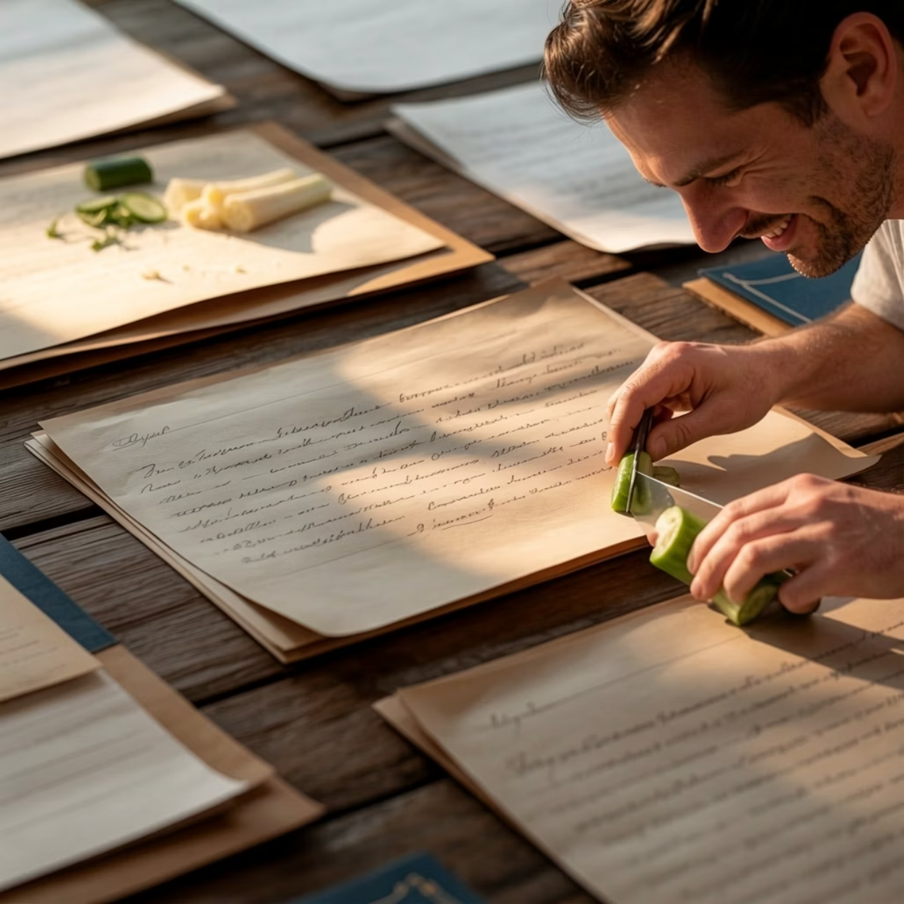
A Ilustração Final — O Espelho
Um espelho foi dado a duas pessoas: uma olhou rapidamente e saiu — outra olhou, ajustou sua aparência e mudou.
A Bíblia é esse espelho (Tiago 1:23–25): quem apenas olha, esquece. Quem pratica, transforma-se.
"A Bíblia não muda a vida de quem a possui, mas de quem permite que ela o possua."

Slide 76
"A vida espiritual não termina na sexta-feira — ela continua no sábado, durante a semana, ao longo da vida. Estudar a Bíblia é aprender a viver com Deus."
(Encerramento Pastoral — Lição 05)

